Slide 1
나눔스퀘어OTF ExtraBold
나눔스퀘어OTF Bold
나눔스퀘어OTF
나눔스퀘어_ac ExtraBold
오늘 급식 맛있었으면 개추
나눔스퀘어_ac Bold
급식의 민족
나눔스퀘어_ac
나눔스퀘어 ExtraBold
앱 웹 소수 전공 프로젝트 발표
나눔스퀘어 Bold
나눔스퀘어
나눔스퀘어 Light
20511 박희찬

Slide 2
기획 의도
나눔스퀘어OTF ExtraBold
나눔스퀘어OTF Bold
오늘 급식이 맛있었는지, 맛없었는지를 전교생이 볼 수 있는 커뮤니티 필요
영양사 선생님께서 급식에 대한 만족도를 알아볼 수 있는 플랫폼 필요
급식실 출구 게시판에서 영감을 받아서 제작
배달 앱의 리뷰 기능을 급식에 적용
나눔스퀘어OTF

Slide 3
핵심 기능
나눔스퀘어OTF ExtraBold
나눔스퀘어OTF Bold
사용자의 학교를 검색한다.
오늘과 일주일의 급식을 보여준다.
오늘 급식에 대한 별점을 받는다.
나눔스퀘어OTF

Slide 4
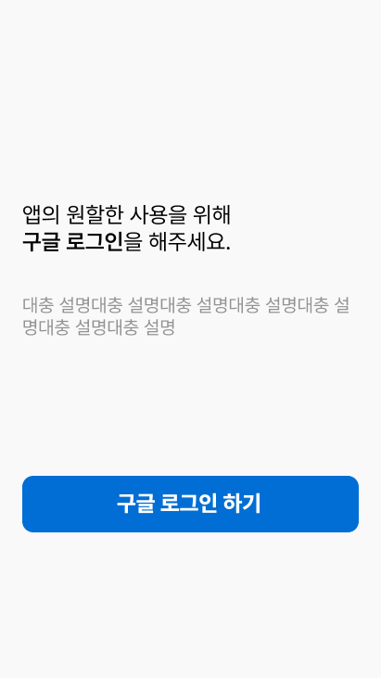
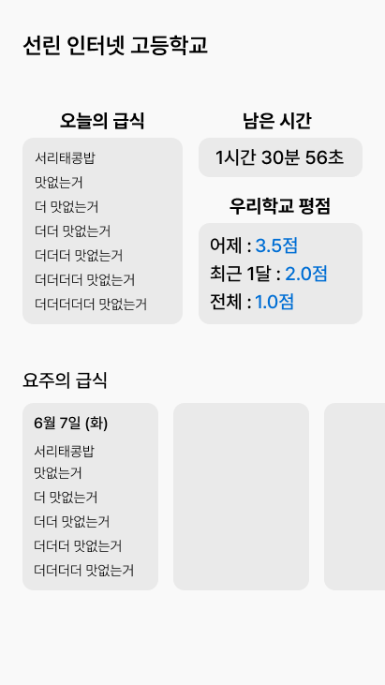
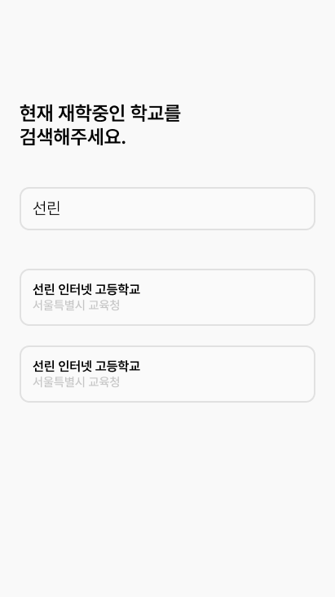
핵심 기능
나눔스퀘어OTF ExtraBold
나눔스퀘어OTF Bold
나눔스퀘어OTF

Slide 5
기술 스택
나눔스퀘어OTF ExtraBold
나눔스퀘어OTF Bold
Flutter 3.0
Django
나눔스퀘어OTF

Slide 6
기술 스택
나눔스퀘어OTF ExtraBold
나눔스퀘어OTF Bold
나이스 API
나눔스퀘어OTF
급식 정보
플러터 앱
Django
별점 정보

Slide 7
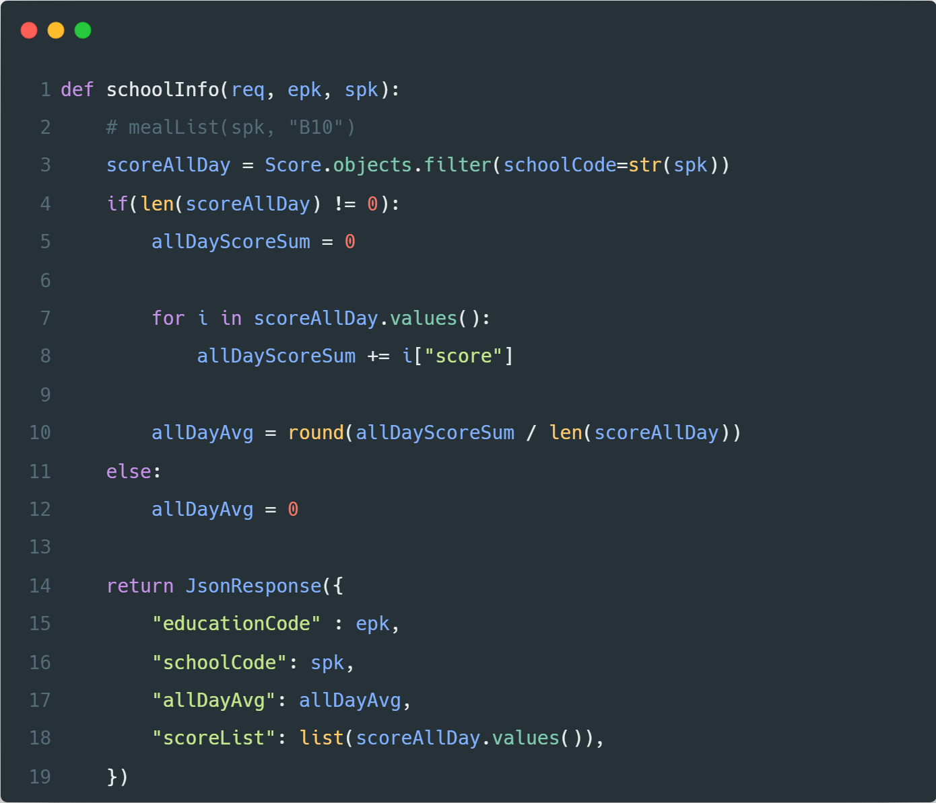
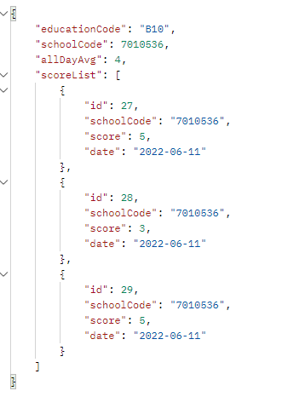
기술 스택
나눔스퀘어OTF ExtraBold
나눔스퀘어OTF Bold
나눔스퀘어OTF
학교의 평점 정보를 제공하는 API

Slide 8
향후 계획
나눔스퀘어OTF ExtraBold
나눔스퀘어OTF Bold
꾸준한 업데이트와 수정을 통해서 출시가 목표
나눔스퀘어OTF

Slide 9
나눔스퀘어OTF ExtraBold
나눔스퀘어OTF Bold
나눔스퀘어OTF
시연 화면

Slide 10
향후 계획
나눔스퀘어OTF ExtraBold
나눔스퀘어OTF Bold
꾸준한 업데이트와 수정을 통해서 출시가 목표
Django 서버에 급식 정보도 추가
급식 정보에 주말 대응
나눔스퀘어OTF

Slide 11
기대 효과
나눔스퀘어OTF ExtraBold
나눔스퀘어OTF Bold
학교의 급식이 맛있어 질 수 있다
영양사 선생님께서 학생들의 급식에 대한 생각을 알 수 있다.
나눔스퀘어OTF

Slide 12
나눔스퀘어OTF ExtraBold
나눔스퀘어OTF Bold
나눔스퀘어OTF
감사합니다

